Slide 1
NHIỆT LIỆT CHÀO MỪNG
CÁC EM HỌC SINH THAM DỰ
BUỔI HỌC HÔM NAY

Slide 2
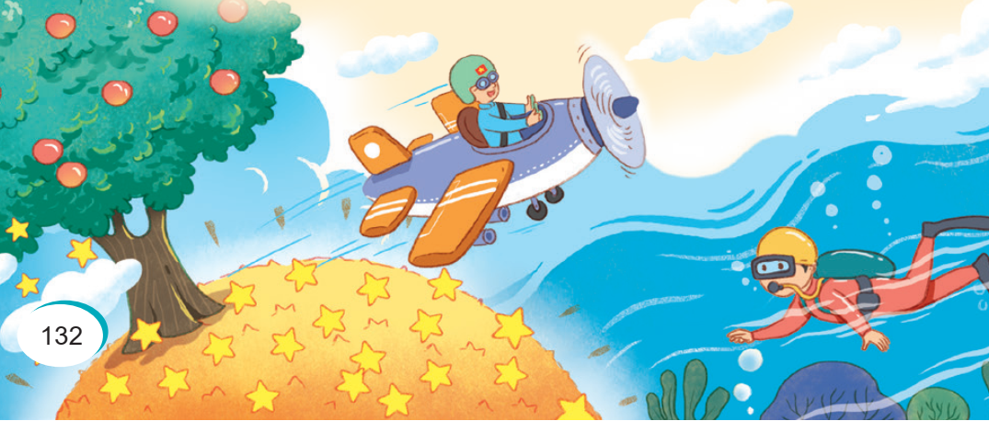
ÔN BÀI CŨ
Đọc nối tiếp bài Nếu chúng mình có phép lạ.

Slide 3
ÔN BÀI CŨ
Việc lặp lại hai lần câu thơ “Nếu chúng mình có phép lạ” ở cuối bài thơ nói lên điều gì?
Đáp án:
Việc lặp lại hai lần câu thơ nói lên mong ước có phép lạ một cách tha thiết, mãnh liệt để có thể làm gì đó cho cuộc sống tốt đẹp hơn.

Slide 4
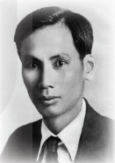
KHỞI ĐỘNG
Trao đổi với bạn em một điều em biết về cuộc đời hoạt động của Bác Hồ.
+ Bác Hồ có tên khai sinh là Nguyễn Sinh Cung (1890-1969)
+ Người sinh ra và lớn lên tại xã Kim Liên, huyện Nam Đàn, tỉnh Nghệ An.

Slide 5
KHỞI ĐỘNG
Trao đổi với bạn em một điều em biết về cuộc đời hoạt động của Bác Hồ.
+ Năm 1911, Người ra đi tìm đường cứu nước và bắt đầu hoạt động cách mạng tại nhiều nước trên thế giới.
+ Người lấy tên là Nguyễn Ái Quốc để tham gia hoạt động cách mạng hay còn được gọi bằng cái tên khác là anh Ba.

Slide 6
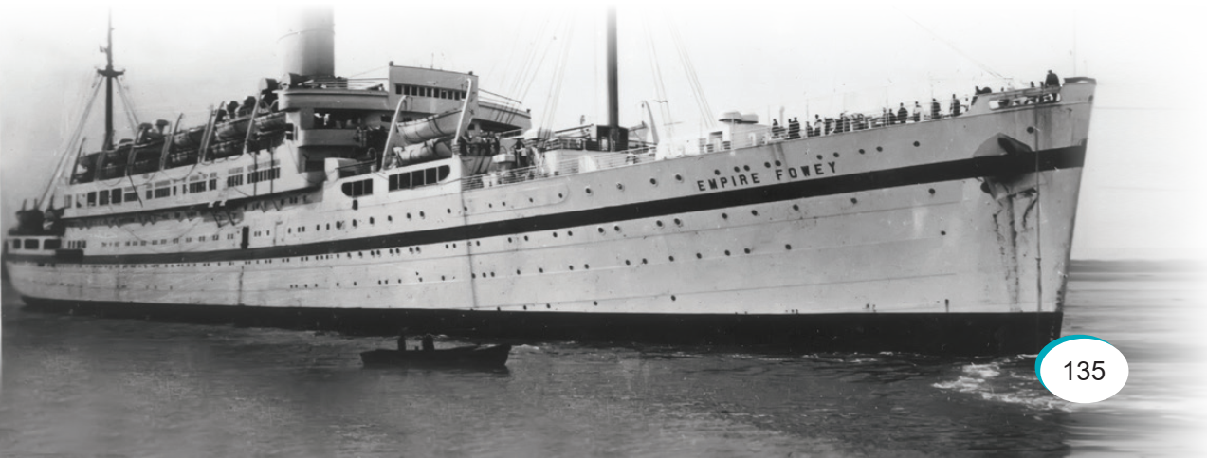
KHỞI ĐỘNG

Slide 7
Bài 32: ANH BA
TIẾT 1-2: ĐỌC
ANH BA

Slide 8

NỘI DUNG BÀI HỌC
1
ĐỌC VĂN BẢN
2
TRẢ LỜI CÂU HỎI
3
LUYỆN ĐỌC LẠI
4
LUYỆN TẬP THEO VĂN BẢN ĐỌC

Slide 9
01
ĐỌC VĂN BẢN

Slide 10


ĐỌC VĂN BẢN
GIẢI NGHĨA TỪ NGỮ
Mạo hiểm
liều lĩnh làm một việc dù biết là nguy hiểm, có thể gây ra hậu quả tai hại
Đô hộ
thống trị, cai quản một nước phụ thuộc

Slide 11
ĐỌC VĂN BẢN
GIỌNG ĐỌC TRONG BÀI
Lưu ý:
Đọc đúng các từ ngữ chứa tiếng dễ phát âm sai: máy nước, lạ, yêu nước, làm như thế nào, làm việc, lấy đâu ra, lòng hăng hái, phiêu lưu, lời hứa,...

Slide 12
ĐỌC VĂN BẢN
GIỌNG ĐỌC TRONG BÀI
Lưu ý:
Đọc diễn cảm, thể hiện cảm xúc nhấn giọng vào những từ ngữ chỉ ước mơ, cảm xúc của bạn nhỏ:
Tất nhiên là có chứ!
Nhưng bạn ơi!
Chúng ta lấy đâu ra tiền mà đi?
Đây tiền đây!

Slide 13
ĐỌC VĂN BẢN
GIỌNG ĐỌC TRONG BÀI
Lưu ý:
Cách ngắt giọng ở những câu dài:
Sau này,/ anh Lê mới biết/ người thanh niên yêu nước đầy nhiệt huyết ấy/ đã đi khắp năm châu bốn biển/ để tìm ra con đường cứu nước, cứu dân.

Slide 14
TRẢ LỜI CÂU HỎI
02

Slide 15
TRẢ LỜI CÂU HỎI
Thảo luận nhóm đôi
Câu 1: Trước khi đề nghị anh Lê ra nước ngoài với mình, anh Ba đã hỏi anh Lê những gì?
Câu 2: Những câu nói nào cho biết mục đích ra nước ngoài của anh Ba?
Câu 3: Câu nói “Chúng ta sẽ làm việc, chúng ta sẽ làm bất cứ việc gì để sống và để đi thể hiện điều gì?
Câu 4: Theo em, tác giả muốn nói điều gì qua câu chuyện này?
Câu 5: Kể lại một câu chuyện về Bác Hồ mà em đã đọc hoặc đã nghe.

Slide 16
TRẢ LỜI CÂU HỎI
?
Câu 1: Trước khi đề nghị anh Lê ra nước ngoài với mình, anh Ba đã hỏi anh Lê những gì?
Đáp án:
Trước khi đề nghị anh Lê ra nước ngoài với mình, anh Ba đã hỏi anh Lê Anh Lê, anh có yêu nước không”. Anh có thể giữ bí mật không?

Slide 17
TRẢ LỜI CÂU HỎI
?
Câu 2: Những câu nói nào cho biết mục đích ra nước ngoài của anh Ba?
Đáp án:
Những câu nói cho biết mục đích đi ra nước ngoài của anh Ba là: “Tôi muốn đi ra nước ngoài, xem nước Pháp và các nước khác. Sau khi xem xét họ làm như thế nào, tôi sẽ trở về giúp đồng bào chúng ta.”.

Slide 18
TRẢ LỜI CÂU HỎI
?
Câu 3: Câu nói “Chúng ta sẽ làm việc, chúng ta sẽ làm bất cứ việc gì để sống và để đi thể hiện điều gì?
Đáp án:
Câu nói thể hiện lòng hăng hái, tinh thần quyết tâm vượt qua mọi khó khăn, gian khổ để tìm ra được con đường cứu dân, cứu nước của anh Ba (hay của Bác Hồ).

Slide 19
TRẢ LỜI CÂU HỎI
?
Câu 4: Theo em, tác giả muốn nói điều gì qua câu chuyện này?
Đáp án:
Qua câu chuyện này, tác giả muốn nói: Để làm được việc lớn, phải có ý chí và lòng quyết tâm; Để tìm được con đường cứu nước, cứu dân, trước hết phải yêu nước, thương dân, sau đó là cần có nhiệt huyết, ý chí và nghị lực để vượt qua mọi khó khăn, gian khổ.

Slide 20
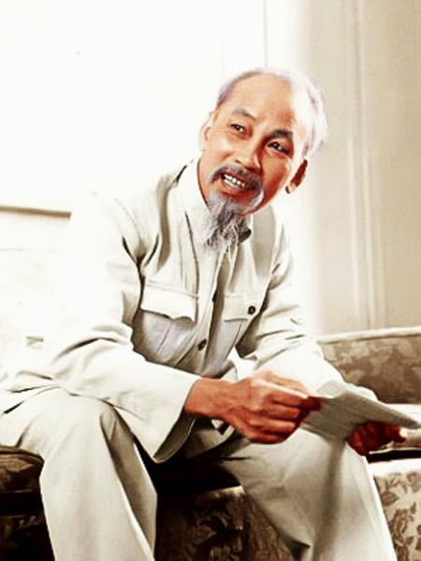
TRẢ LỜI CÂU HỎI
?
Câu 5: Kể lại một câu chuyện về Bác Hồ mà em đã đọc hoặc đã nghe.

Slide 21
TRẢ LỜI CÂU HỎI
?
Tham khảo:
THỜI GIAN QUÝ BÁU LẮM
Trong kháng chiến chống Pháp, một đồng chí sĩ quan cấp tướng đến làm việc với Bác chậm 15 phút, tất nhiên là có lý do: Mưa to, suối lũ, ngựa không qua được. Bác bảo:
- Chú làm tướng mà chậm đi mất 15 phút thì bộ đội của chú sẽ hiệp đồng sai bao nhiêu? Hôm nay chú đã chủ quan không chuẩn bị đủ phương án, nên chú không giành được chủ động”.

Slide 22
TRẢ LỜI CÂU HỎI
?
Tham khảo:
Một lần khác, Bác và đồng bào phải đợi một đồng chí cán bộ đến để bắt đầu cuộc họp.
Bác hỏi:
- Chú đến muộn mấy phút?
- Thưa Bác, chậm mất 10 phút ạ!
- Chú tính thế không đúng, 10 phút của chú phải nhân với 500 người đợi ở đây.

Slide 23
LUYỆN ĐỌC LẠI
03

Slide 24
LUYỆN ĐỌC LẠI
ANH BA
Hồi ấy, ở Sài Gòn, anh Ba được một người bạn đưa đến một tiệm cà phê của Pháp để xem đèn điện, xem chiếu bóng và máy nước... Những cái đó, trước kia, anh chưa hề thấy bao giờ. Anh thấy rất lạ. Ít hôm sau, anh đột nhiên hỏi người bạn rằng:
- Anh Lê, anh có yêu nước không?
Người bạn đáp:
- Tất nhiên là có chứ!

Slide 25
LUYỆN ĐỌC LẠI
Anh Ba hỏi tiếp:
- Anh có thể giữ bí mật không? Người bạn đáp:
- Có.
Anh Ba nói tiếp:
- Tôi muốn đi ra nước ngoài, xem nước Pháp và các nước khác.
Sau khi xem xét họ làm như thế nào, tôi sẽ trở về giúp đồng bào chúng ta. Nhưng nếu đi một mình, thật ra cũng có nhiều mạo hiểm... Anh muốn đi với tôi không?
Anh Lê đáp:
- Nhưng bạn ơi! Chúng ta lấy đâu ra tiền mà đi?

Slide 26
LUYỆN ĐỌC LẠI
- Đây, tiền đây! – anh Ba vừa nói vừa giơ hai bàn tay. – Chúng ta sẽ làm việc, chúng ta sẽ làm bất cứ việc gì để sống và để đi. Anh cùng đi với tôi chứ?
Bị lôi cuốn vì lòng hăng hái của anh Ba, người bạn đồng ý. Nhưng sau khi suy nghĩ kĩ, thấy cuộc đi có vẻ phiêu lưu, anh Lê không đủ can đảm để giữ lời hứa.
Sau này, anh Lê mới biết người thanh niên yêu nước đầy nhiệt huyết ấy đã đi khắp năm châu bốn biển để tìm ra con đường cứu dân cứu nước. Người thanh niên ấy chính là Bác Hồ của chúng ta.

Slide 27
LUYỆN TẬP THEO VĂN BẢN ĐỌC
04

Slide 28
LUYỆN TẬP THEO VĂN BẢN ĐỌC
1
Tìm được danh từ riêng trong bài đọc Anh Ba.
Đáp án:
Những danh từ riêng trong câu chuyện là (anh) Ba, (anh) Lê, Bác Hồ, Sài Gòn, Pháp.

Slide 29
LUYỆN TẬP THEO VĂN BẢN ĐỌC
2
Tìm từ có nghĩa giống với “hăng hái, can đảm” và đặt câu với những từ tìm được trong bài.
Đáp án:
Từ có nghĩa giống với “hăng hái, can đảm” là
nhiệt tình
dũng cảm

Slide 30
CỦNG CỐ, DẶN DÒ
Đọc lại bài Anh Ba và hiểu ý nghĩa bài đọc.
Chia sẻ với người thân về bài đọc.
Đọc trước Tiết học sau: Viết thư SGK tr.136.

Slide 31
BÀI HỌC KẾT THÚC,
CẢM ƠN CÁC EM
ĐÃ LẮNG NGHE

